Slide 1
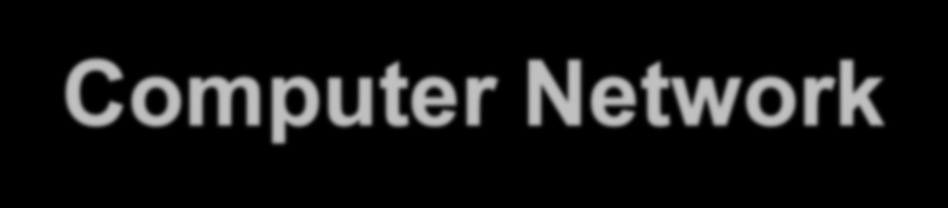
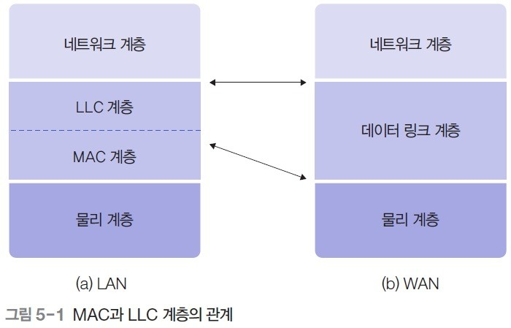
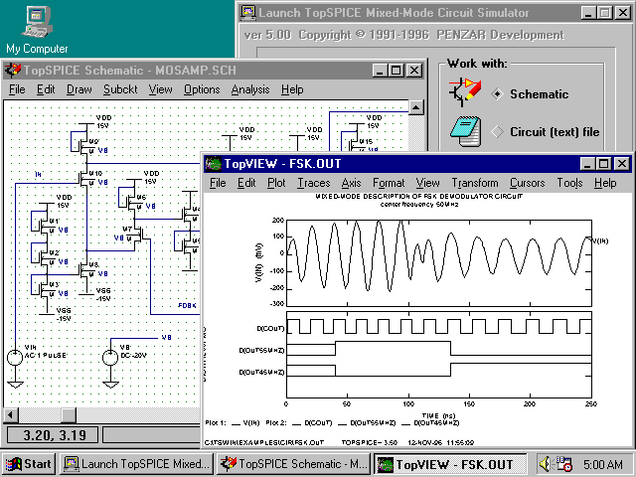
본 수업 자료로 이용되는 저작물은 저작권법 제25조 수업목적저작물 이용 보상금제도에 의거, 한국복제전송저작권협회와 약정을 체결하고 적법하게 이용하고 있습니다.
수업자료의 공개·공유 및 수업 목적 외의 사용은 저작권법에 저촉되므로 엄격히 금지합니다.
2020. 3. 인하대학교·한국복제전송저작권협회
MAC과 LLC 계층 (1)
LAN 환경에서는 네트워크 자원을 효율적으로 활용하려고 데이터 링크 계층의 기능을 LLC 계층과 MAC 계층으로 나누어 처리
(b)의 WAN 환경과 비교해서 보면, LAN의 LLC 계층이 WAN의 데이터 링크 계층과 역할이 비슷하기 때문에 LAN 환경에 MAC 계층이 추가된 것으로 볼 수 있음
Computer Network
MAC(Medium Access Control Sublayer)
2
© 2018-2022 Lecture Note of Computer Network
MAC과 LLC 계층 (2)
MAC 계층
MAC 계층은 전송 선로의 물리적인 특성을 반영하므로 LAN의 종류에 따라 특성이 구분
LAN 환경을 위한 MAC 계층의 종류 중 대표적인 예
– 공유 버스 방식을 지원하는 CSMA/CD 방식과 링 구조를 지원하는 토큰 링 방식
컴퓨터 네트워크에서 가장 많이 사용하는 이더넷은 공유 버스를 이용해 호스트를 연결하는 CSMA/CD 방식을 지원
토큰 링 방식은 점대점 연결의 순환 구조를 지원하며, 토큰이라는 특정 패턴의 제어 프레임이 링을 순환
MAC과 LLC 계층 (3)
LLC 계층
LAN 환경에서 LLC 계층은 WAN 환경의 데이터 링크 계층과 기능이 유사
송수신 호스트 사이의 프레임 전송 과정에서 물리적인 오류가 발생하면 이를 복구하는 작업을 함
데이터 변형, 데이터 분실 등에 관한 오류 제어와 송수신 호스트 사이의 속도 차이에 관한 흐름 제어 등의 기능이 필요
LLC 계층도 LAN의 특성에 부분적으로 영향을 받을 수 있음
– CSMA/CD에서 사용하는 LLC와 토큰 링에서 사용하는 LLC는 약간 다를 수 있음
3
4
© 2018-2022 Lecture Note of Computer Network

Slide 2
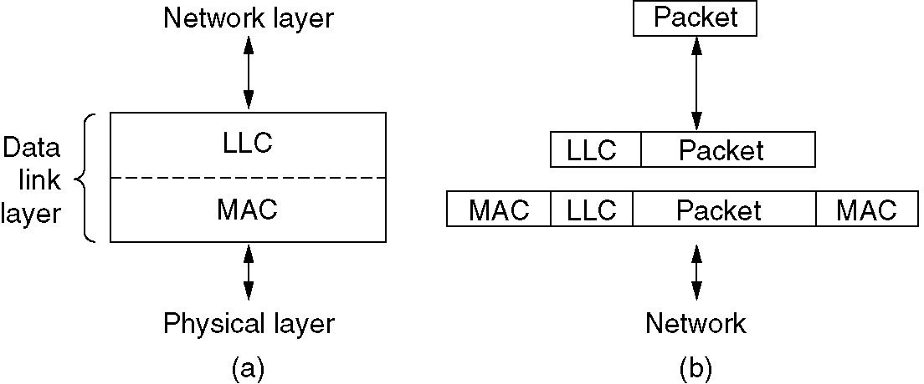
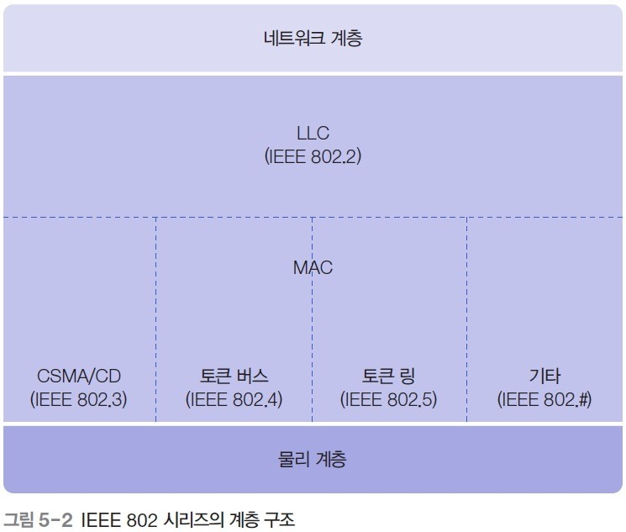
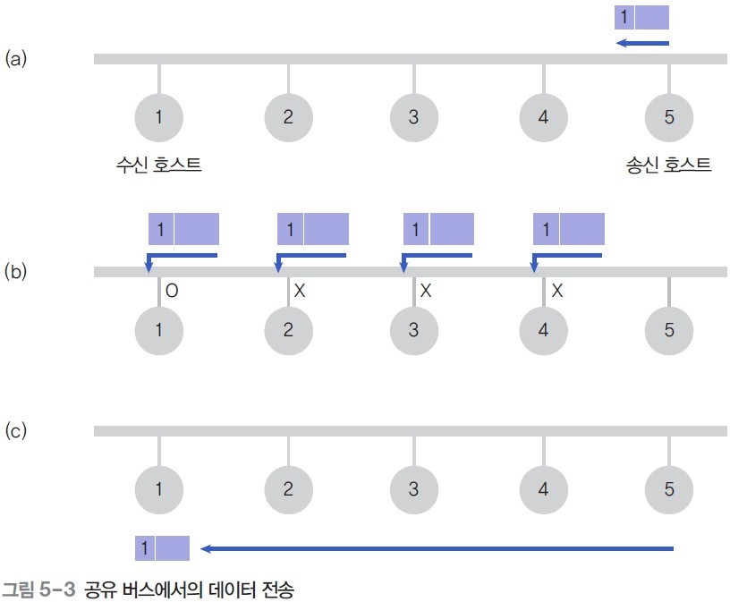
IEEE 802.2: Logical Link Control
LAN 표준안 (1)
IEEE에서 데이터 링크 계층과 관련된 다양한 LAN 표준안 연구 결과를
IEEE 802 시리즈로 발표
IEEE 802.1은 관련 표준안 전체를 소개하고 인터페이스 프리미티브에 대한 정의를 다룸
I
EEE 802.2
는 데이터 링크 계층의 상위 부분인 LLC 프로토콜의 정의를 다룸
I
EEE 802.3
표준안부터는 물리 계층과 MAC 계층에 대한 내용을 주로 다룸
(a) Position of LLC. (b) Protocol formats.
5
© 2018-2022 Lecture Note of Computer Network
6
© 2018-2022 Lecture Note of Computer Network
LAN 표준안 (2)
CSMA/CD
다중 접근 채널 방식을 이용해 공유 매체에 프레임을 전송하는 방식에서는 데이터 충돌 가능성이 항상 존재
충돌 문제를 해결하는 방법은 크게 두 가지
① 다수의 호스트가 송신한 프레임이 공유 매체에서 충돌하는 현상을 허용하는 방식으로, 충돌이 발생한 후에 문제를 해결
② 충돌이 발생할 가능성을 원천적으로 차단하는 방식으로 토큰 링이 이에 해당
충돌을 허용하는 방식의 대표적인 예는 이더넷으로 더 많이 알려진
CSMA/CD
충돌 회피 방식은 종류가 다양한데 가장 간단한 방법은 각 송신 호스트에 서로 다른 전송 시간대를 지정하는 타임 슬롯을 배정하는 방법
토큰에 의한 송신 제어 기능인 토큰 버스와 토큰 링 방식은 논리적으로 타임 슬롯 방식에서 변형된 형태
LAN 표준안 (3)
하나의 공유 버스에 호스트 5개가 연결된 LAN 환경을 가정하여
CSMA/CD 방식에서 데이터를 전송하는 원리를 보여줌
7
8
© 2018-2022 Lecture Note of Computer Network

Slide 3
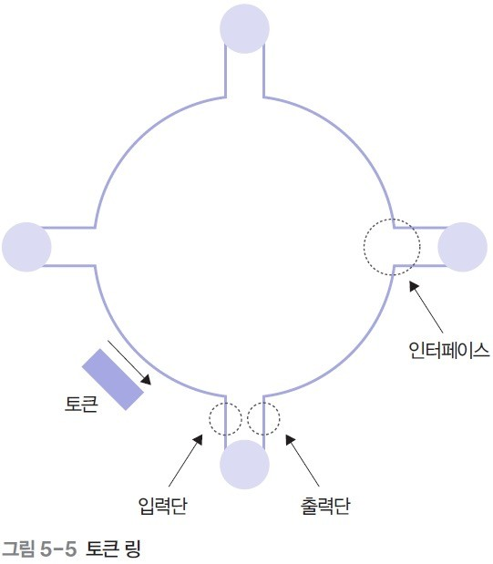
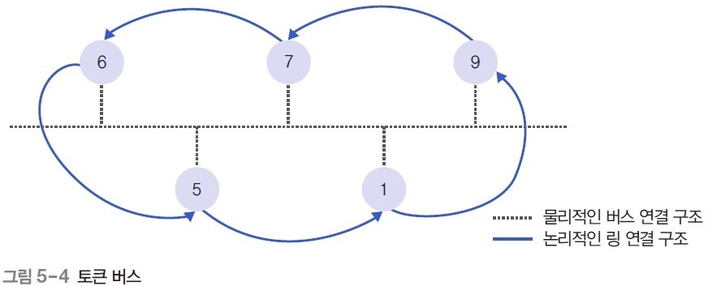
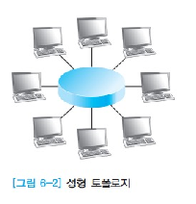
LAN 표준안 (4)
LAN 표준안 (5)
토큰 링
순환 구조의 전송 매체와 점대점 방식으로 연결되는 링 인터페이스의 동작은 대기 모드와 전송 모드로 구분
대기 모드에서는 입력단으로 들어온 비트를 출력단으로 즉시 내보냄
호스트가 다운되거나 기타 장애가 발생하면 대기 모드가 되어 네트워크의 동작에 영향을 주지 않음
전송 모드는 호스트가 토큰을 획득해 데이터 프레임을 전송할 수 있는 권한을 보유한 상태
토큰 버스
토큰 버스 방식은 물리적으로 보면 공유 버스 구조(점선)로 연결되지만, 논리적인 프레임 전달은 링 구조(실선)
프레임을 전송하기 전에 버스 신호를 감지하는 CSMA/CD 방식과 다른 형식의 전송 메커니즘을 사용
– 데이터 프레임 전송이 호스트 사이에 순차적으로 이루어지도록 토큰이라는 제어 프레임을 사용
9
© 2018-2022 Lecture Note of Computer Network
10
© 2018-2022 Lecture Note of Computer Network
LAN 프로토콜 구조
LAN 토폴로지 (1)
성형 토폴로지
각 노드가 허브와 같은 중앙 노드에 직접 연결되는 형태
물리적 구조는 성형이지만, 논리적으로는 버스형
토폴로지와 유사 → [그림 6-2]
장점
각 노드에서의 연결은 하나의 링크와 I/O 포트만을 요구
하므로 설치비용이 저렴
하나의 링크가 끊어져도 이는 다른 링크에 영향을 주지
않으므로 안정성 측면에서 유리
접속하는 링크가 서로 독립적이어서, 노드의 확장성 측면에서 유리함
단점
중앙 노드에 문제가 발생하면 네트워크 전체에 영향
버스형이나 링형에 비해 연결에 필요한 링크의 수가 증가
데이터 양이 증가하면 지연시간이 길어짐
LAN(Local Area Network)이란?
하나의 빌딩이나 대학 캠퍼스 정도의 범위 내에 있는 personal computer, 서버, 프린터, 라우터, 워크스테이션 등이 상호 연결되어 구성된 네트워크 시스템
거리에 제한을 둠으로써 비교적 높은 데이터 전송률 제공이 가능해짐
널리 알려져 있는 LAN 프로토콜에는 이더넷 표준인 IEEE 802.3 CSMA/CD 이외에도, IEEE 802.5 토큰 링(token ring) 표준, IEEE 802.4 토큰버스(token bus) 표준 등이 있음
IEEE 802 LAN 표준의 계층구조 → [그림 6-1]
물리PHY 계층 : 전기, 기계적인 특성에 대한 표준을 정의
데이터링크 계층 : 오류 없이 패킷을 전송하는 기능을 수행하는 계층
데이터링크 계층은 다시 MAC (Media Access Control)
부계층과 LLC (Logical Link Control) 부계층으로 구분
MAC 부계층 : 공유미디어에 대한 접근의 조정 기능
LLC 부계층: 공유미디어에 대한 접근 감독 기능
11
12
© 2018-2022 Lecture Note of Computer Network

Slide 4
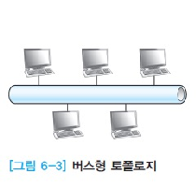
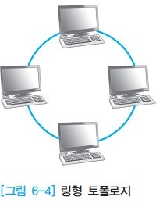
LAN 토폴로지 (2)
버스형 토폴로지
각 노드가 허브와 같은 장치로 구성된 중앙 노드에 직접 연결되는 형태
물리적 구조는 성형이지만, 논리적으로는 버스형
토폴로지와 유사 → [그림 6-3]
LAN 토폴로지 (3)
링형 토폴로지
닫힌 원의 형태로 구성되며, 이때 링크는 한쪽 방향으로만 전송이 가능하도록 설정하는 것이 일반적임 → [그림 6-4]
패킷은 링을 따라 계속 돌다가 전송 측 노드에서 제거됨
장점
설치가 간단하고 비용이 저렴
확장성이 양호하고, 한 노드의 오류가 다른 노드에
영향을 주지 않아 우수한 안정성
연결에 필요한 링크 길이 최소화
단점
노드 수가 증가하면 성능이 저하하며, 링크에 문제가 발생하면 네트워크 전체에 영향
링크의 길이가 길어지면 신호의 감쇄현상 → 중계기 사용 필요
데이터양 이 증가하거나 노드 수가 증가하면, 충돌 현상이 빈번해져서 네트워크의 성능 저하
© 2018-2022 Lecture Note of Computer Network
장점
구조가 간단하여 설치와 재구성이 용이함
성형보다 링크의 길이를 줄일 수 있어 경제적임
어느 노드에 문제가 발생하면 그 위치 파악이 용이하고,
문제 발생시 신속한 복구 가능
단점
제어 절차가 복잡
하나의 노드에서의 오류는 링 전체에 영향을 줌
13
14
© 2018-2022 Lecture Note of Computer Network
LAN의 특성
The Channel Allocation Problem
Static Channel Allocation in LANs and MANs
Dynamic Channel Allocation in LANs and MANs
Station Model.
Single Channel Assumption.
Collision Assumption.
Continuous Time.
Slotted Time.
Carrier Sense.
No Carrier Sense.
처리율
처리율(throughput)이란? → 단위시간당 링크가 처리할 수 있는 데이터양을 말함
(예) 전송 측의 전송률이 10Mbps일 때 MAC 프로토콜의 효율을 80%로 가정하면, LAN의 처리율은
8Mbps가 됨
시간지연성
하나의 패킷이 전송 측 network interface로부터 목적지 컴퓨터까지 전송되는 데 걸리는 시간
시간지연 4 요소
미디어 접근시간 (medium access time) : 한 노드가 패킷을 전송하기 위해 기다려야 하는시간
전송시간 (transmission time) : 전송률에 의해 나누어진 패킷 내의 비트 수와 같음
대기시간 (queuing time) : 네트워크 인터페이스에 먼저 도착한 패킷을 전송하기 위해 걸리는 시간으로, 전송되기 위해 패킷이 기다려야 하는 시간
전파시간 (propagation time) : 미디어에 따라 신호가 전송되는 데 걸리는 시간으로, 신호 전송로의 길이를 L, 전파속도를
C라고 하면, 전파시간은 L/C(초)로 표현됨
보안성과 신뢰성
보안성 (security) → 외부로부터 발생되는 사이버 위협이나 공격으로부터 시스템을 보호하거나, 혹은 데이터의 유출에 대처하는 것과 관련됨
신뢰성 (reliability) → 노드나 링크에 이상이 발생했을 경우 동작이 중지되지 않고 계속 유지될 수 있도록 하는 특성
15
16
© 2018-2022 Lecture Note of Computer Network

Slide 5
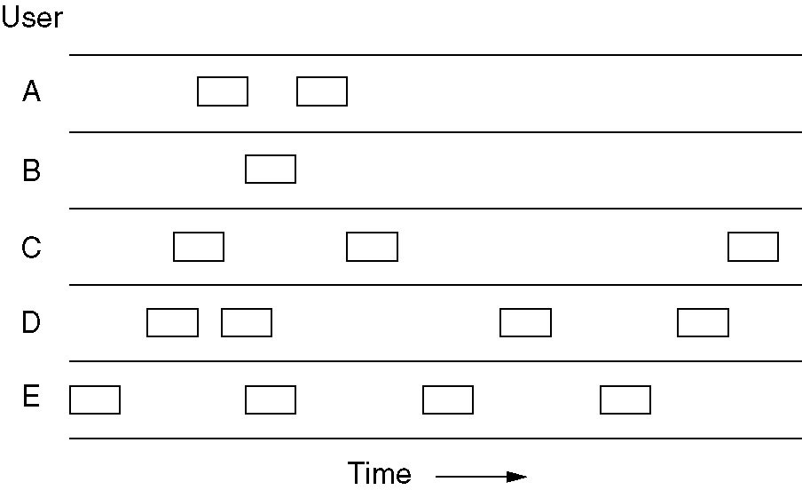
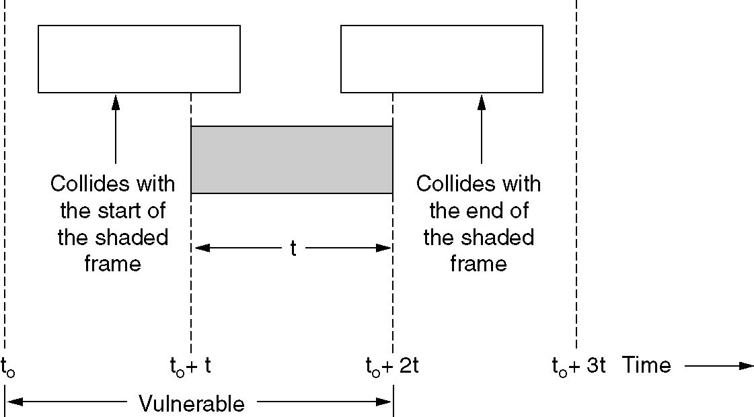
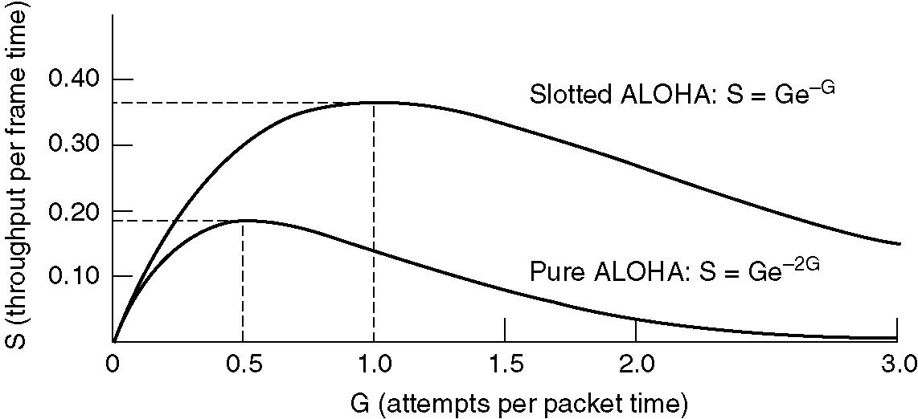
Multiple Access Protocols
ALOHA
Carrier Sense Multiple Access Protocols
Collision-Free Protocols
Limited-Contention Protocols
Wavelength Division Multiple Access Protocols
Wireless LAN Protocols
Pure ALOHA
In pure ALOHA, frames are transmitted at completely arbitrary times.
17
© 2018-2022 Lecture Note of Computer Network
18
© 2018-2022 Lecture Note of Computer Network
Pure ALOHA (2)
Vulnerable period for the shaded frame.
Pure ALOHA (3)
Throughput versus offered traffic for ALOHA systems.
arrival rate G
19
20
© 2018-2022 Lecture Note of Computer Network

Slide 6
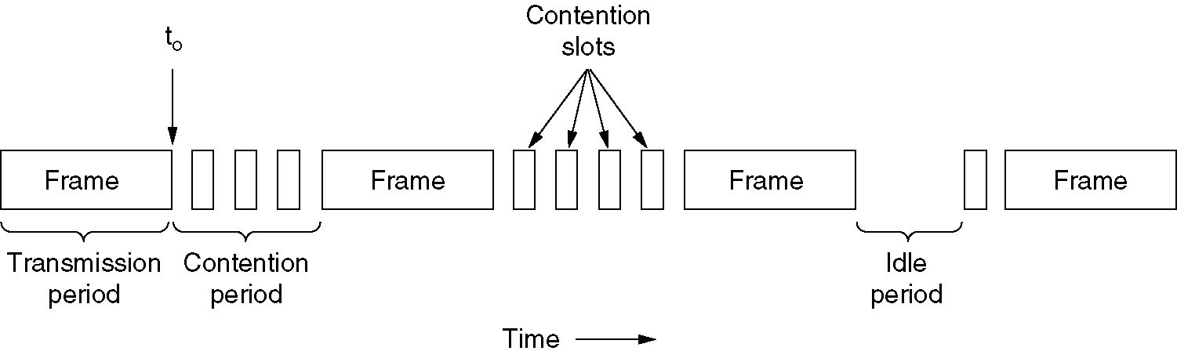
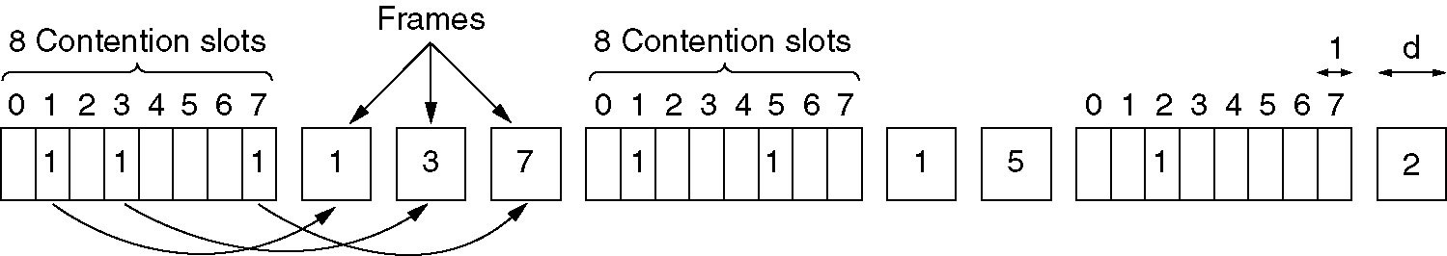
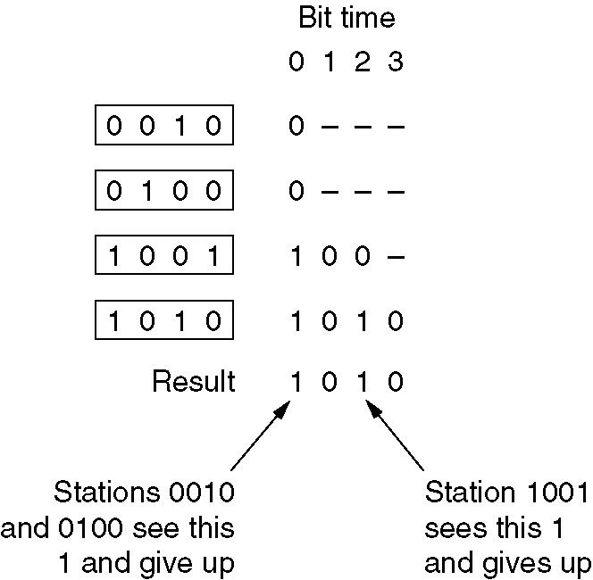
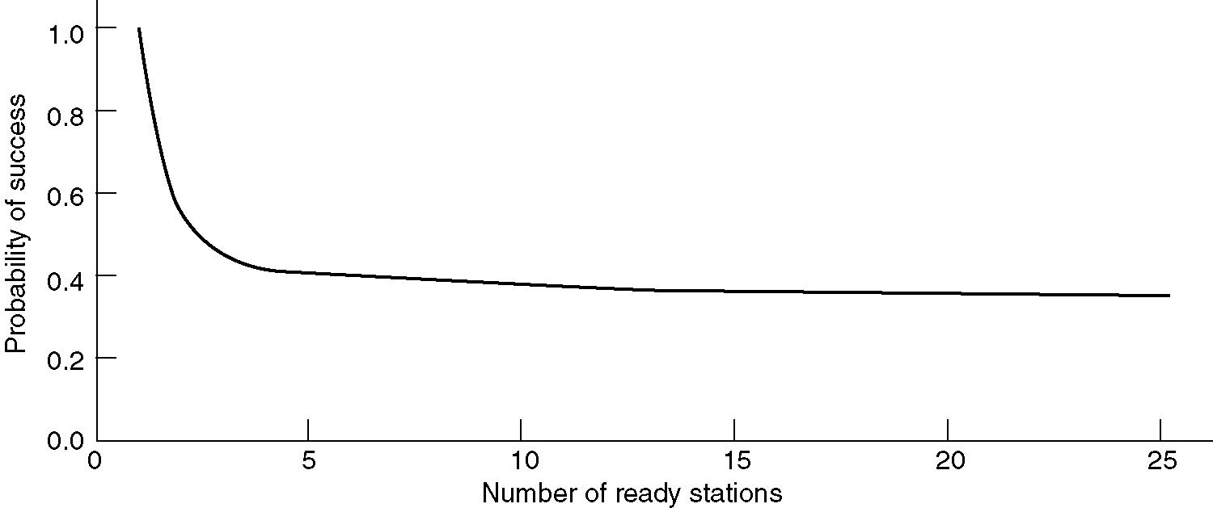
CSMA with Collision Detection
Collision-Free Protocols
The basic bit-map protocol.
CSMA/CD can be in one of three states: contention, transmission, or idle.
© 2018-2022 Lecture Note of Computer Network
21
22
© 2018-2022 Lecture Note of Computer Network
Collision-Free Protocols (2)
The binary countdown protocol. A dash indicates silence.
Limited-Contention Protocols
Acquisition probability for a symmetric contention channel.
23
24
© 2018-2022 Lecture Note of Computer Network

Slide 7
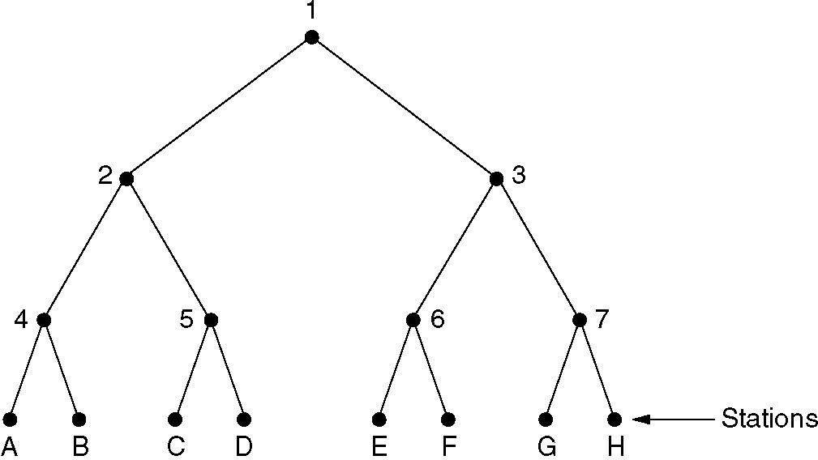
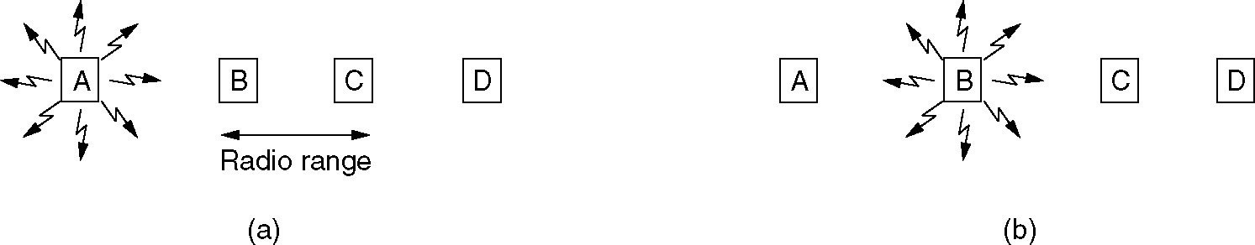
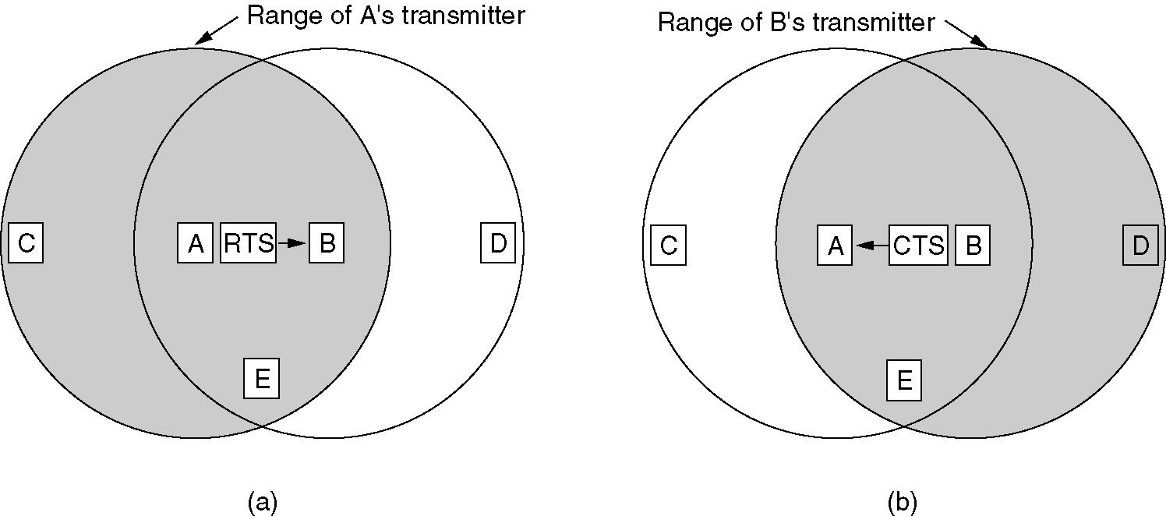
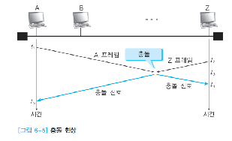
Adaptive Tree Walk Protocol
The tree for eight stations.
Wireless LAN Protocols
A wireless LAN. (a) A transmitting. (b) B transmitting.
25
© 2018-2022 Lecture Note of Computer Network
26
© 2018-2022 Lecture Note of Computer Network
Wireless LAN Protocols (2)
CSMA 방식
경쟁(contention)을 기반으로 하는 전송 방식
만일 전송채널이 busy 상태라면, 얼마 동안 기다렸다가 다시 전송을 시도
데이터를 전송한 후에는 확인 응답인 ACK를 받을 때까지 기다림
최대 왕복 전파 지연시간과 수신 스테이션이 ACK를 전송하기 위해 채널에 접근하는 시간이 고려되어야 함
전파 지연시간 내에 두 개 이상의 스테이션이 동시에 전송을 개시하는 경우, 전송 패킷간의
collision 발생 → [그림 6-5]
(발생 이유) 둘 이상의 노드가 동시에 carrier sensing 프로세스를 수행하는 경우, 두 노드 모두 전송채널이 휴지 상태라고 판단해서 프레임을 동시에 전송했기 때문
[그림 6-5] → A 스테이션과 Z 스테이션이 동시에 프레임을 전송하였고, 그 결과 충돌이 발생
The MACA protocol. (a) A sending an RTS to B.
(b) B responding with a CTS to A.
27
28
© 2018-2022 Lecture Note of Computer Network

Slide 8

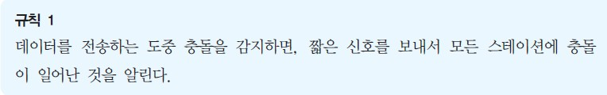
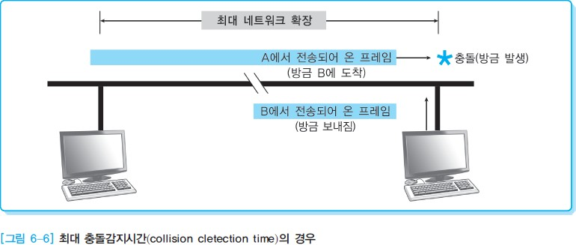

CSMA/CD(Carrier Sense Multiple Access/Collision Detection)
재전송 스케줄링 기법 - 이진지수 백오프 기법
이진지수 백오프 기법
충돌이 n번 연속해서 발생하며, 16번 연속 충돌이 발생하면 전송을 포기한다고 가정
m 값을 n값과 10 중에서 작은 값으로 선택한 다음, 에서 하나의
값을 임의의 값이 되도록 선택
CSMA/CD 방식 → LWT (Listen While Talk) 방식
CSMA에서 두 데이터 패킷 사이에 충돌이 발생하면 전송지연이 발생하게 되어 처리율이 저하
CSMA/CD에서는 데이터 전송 중 전송미디어를 검사하여 충돌에 의한 전송 지연을 줄임
데이터 전송 중에도 충돌 탐지(collision detection) 를 수행하여 충돌을 신속하게 감지
만일 충돌이 감지되면, 프레임 전송을 즉시 중단시켜 효율성을 향상 → [그림 6-6]
CSMA 프로토콜에 아래와 같은 규칙 추가
선택한 값을 k라 하면, (k × 512)비트 타임 동안 기다린 후에 데이터 전송 과정을 다시 시작
충돌이 감지되면 재밍 신호를 통해 모든 스테이션에 충돌이 일어난 것을 알림 → 각 스테이션은 임의 시간 동안 기다린 후, ‘이진지수 백오프 기법’에 의해 재전송 시도
프레임 간 대기시간(IFG)
어느 하나의 노드가 계속해서 미디어의 사용 권한을 갖고 프레임들을 전송하면, 다른 노드들은 전송의 기회조차 없게 됨 → 이것을 방지하며 모든 노드들에 공평하게 프레임 전송 기회를 주기 위해 사용하는 기법
만일 프레임의 전송을 완료한 스테이션이 있다면, 이는 IFG 시간(96비트 시간) 후에, 다시 전송을 시도함
CSMA/CD 방식은 재전송 횟수가 증가할수록 선택 범위를 확대함
충돌이 발생했다는 것을 다른 모든 노드에게 알리기 위해 32비트 크기의 임의의 데이터를 전송 → 충돌 신호 또는 재밍 신호(jamming signal)라고 함
29
© 2018-2022 Lecture Note of Computer Network
30
© 2018-2022 Lecture Note of Computer Network
신호 감지 기능 (1)
신호 감지 기능 (2)
신호 감지 프로토콜
전송 매체의 신호를 감지해 프레임의 전송 여부를 결정하는 프로토콜
공유 버스 구조에서 호스트 간의 프레임 충돌을 방지하려면 프레임을 전송하기 전에 다른 호스트가 공유 버스를 사용하고 있는지 확인해야 함
이는 전송 선로에 흐르는 신호를 감지하는 기능으로 구현 가능
Non-persistent CSMA
Non-persistent CSMA 방식에서는 전송 채널의 신호를 감지해 채널이 사용 중이라고 판단하면 더는 채널의 유휴 상태를 확인하지 않음
대신 임의의 시간 동안 기다린 후에 다시 채널 감지를 시작하기 때문에 1- persistent 방식보다 충돌이 발생할 확률을 줄일 수 있음
1-persistent CSMA
신호 감지 프로토콜 중에서 가장 간단한 형태
일반 신호 감지 프로토콜처럼 프레임을 전송하기 전에 전송 채널이 사용 중인지 확인
다른 호스트에서 채널을 사용 중이라고 판단하면 유휴 상태가 될 때까지 대기
임의의 순간에 채널이 유휴 상태로 변경되면 확률 1의 조건으로 프레임을 무조건
전송
p-persistent CSMA
슬롯 채널 방식에서 많이 사용
채널이 유휴 상태이면 p의 확률로 프레임을 전송하고, 채널이 사용 중이면 다음 슬롯을 기다린 후 앞의 과정을 반복
31
32
© 2018-2022 Lecture Note of Computer Network

Slide 9
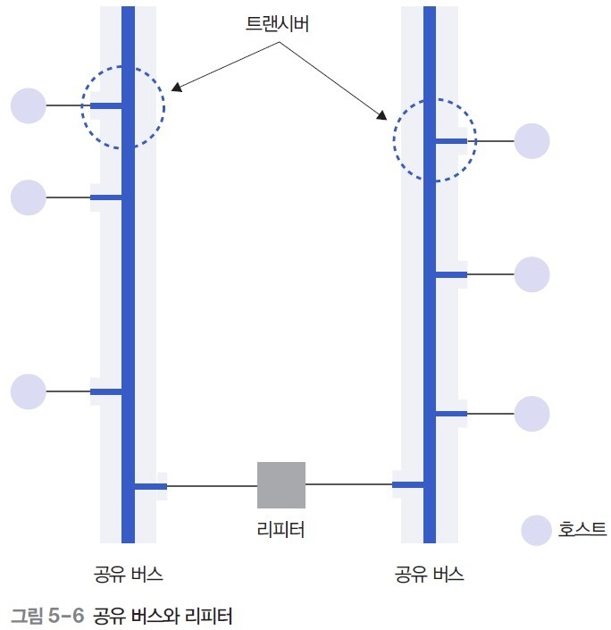
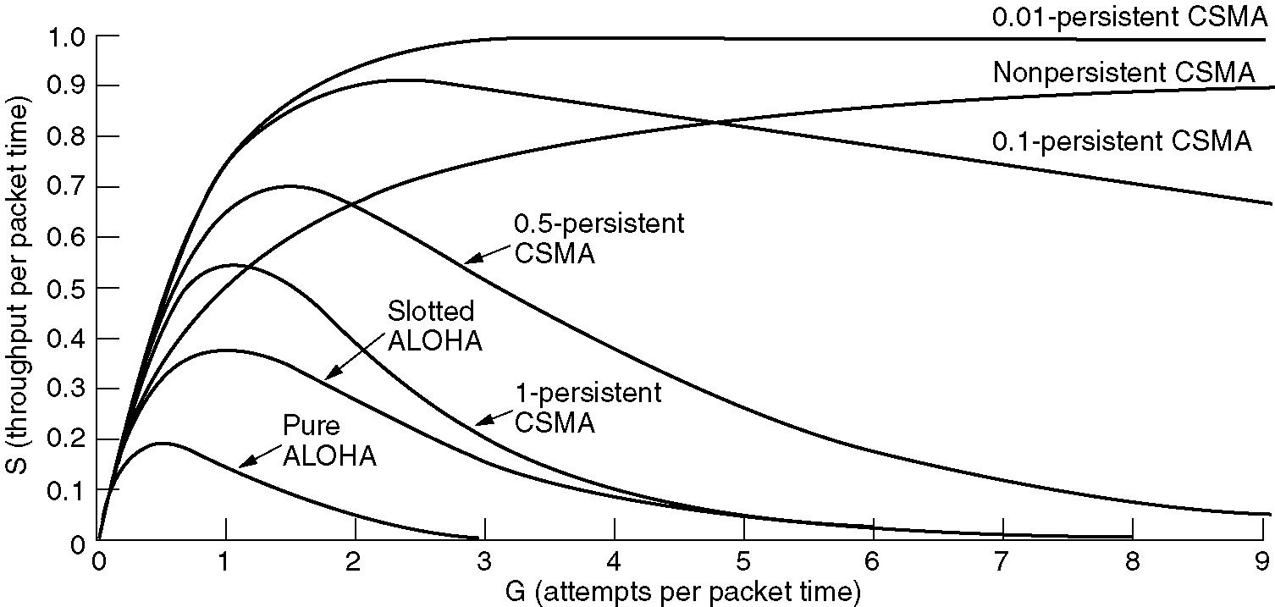
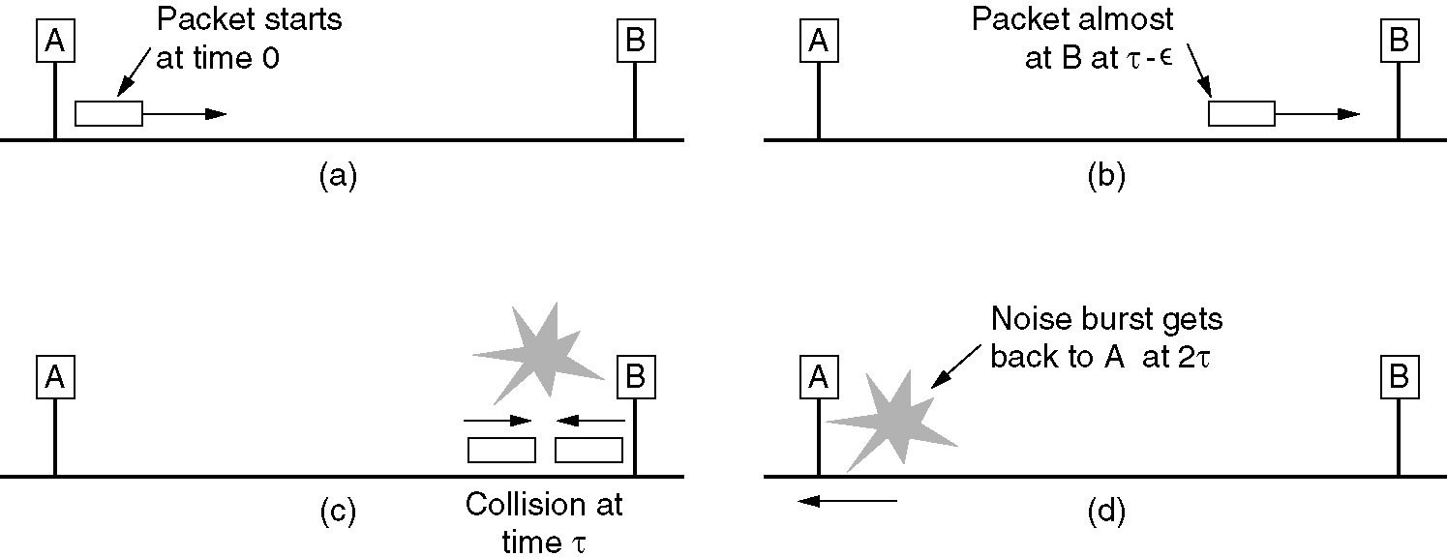
신호 감지 기능 (3)
충돌 감지
CSMA 방식은 기본적으로 둘 이상의 호스트에서 동시에 채널의 유휴 상태를 확인할 가능성이 있음
여러 호스트가 동시에 채널을 사용할 수 있다고 판단할 수 있으며, 이런 상황이
자주 발생하면 프레임 전송 과정에서 충돌이 발생할 가능성도 커짐
공유 버스에서 충돌이 발생하면 해당 프레임의 내용이 깨지고, 각 호스트에서 전송한 프레임의 내용이 변형되므로 프레임을 더 전송하는 것이 의미가 없음
CSMA/CD에서는 충돌 감지 기능을 사용해 전송 과정에서 충돌 여부를 확인
일단 호스트가 충돌을 감지하면 진행 중인 프레임의 전송을 중지함
신호 감지 기능 (4)
– [그림 5-6]은 공유 버스 방식을 이용하는 고전적인 LAN 접속 방법을 보여줌
33
© 2018-2022 Lecture Note of Computer Network
34
© 2018-2022 Lecture Note of Computer Network
Ethernet MAC Sublayer Protocol (2)
Persistent and Nonpersistent CSMA
Collision detection can take as long as 2τ .
Comparison of the channel utilization versus load for various random access protocols.
35
36
© 2018-2022 Lecture Note of Computer Network

Slide 10
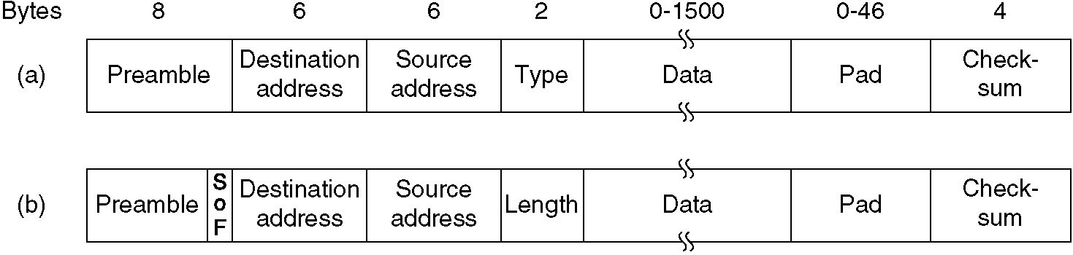
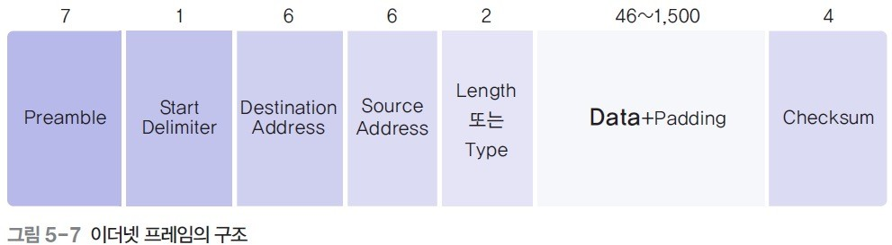
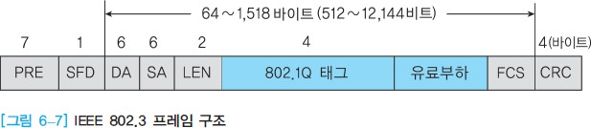

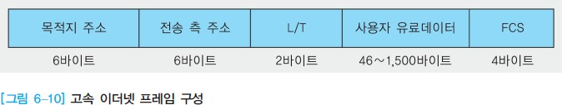
Ethernet MAC Sublayer Protocol
Frame formats. (a) DIX Ethernet, (b) IEEE 802.3.
프레임 구조 (1)
MAC 프레임 : MAC 계층 프로토콜에서 정의된 MAC 헤더와 트레일러 정보를 추가한 것
IEEE 802.3 표준안의 이더넷 프로토콜에서는 이더넷 프레임이라 함
MAC 프레임은 LLC 계층에서 보낸 모든 정보를 전송 데이터로 취급하며, 데이터
앞에는 헤더가, 뒤에는 트레일러가 위치
[그림 5-7]은 이더넷 프로토콜에서 사용하는 이더넷 프레임 구조
이더넷 프레임의 Data 필드 왼쪽에 위치한 필드들은 헤더에 속하고, 오른쪽은 트레일러에 속함
전체 프레임의 크기는 Data와 Padding의 길이에 영향을 받으며, Length 또는 Type
필드로 확인
37
© 2018-2022 Lecture Note of Computer Network
38
© 2018-2022 Lecture Note of Computer Network
IEEE 802.3 프레임 구조
프레임의 구성요소
프리앰블(Preamble) : 프레임의 처음에 위치하여 각 MAC 장치의 수신회로가 실제 프레임의 내용을 수신하기 전에 비트 동기화를 수행 → ‘10101010’ (일련번호 패턴)
SFD(Start of Frame Delimiter) : ‘10101011’로서 프레임의 시작을 수신 측에 알림
DA(Destination MAC Address :목적지 주소)/ SA (Source MAC Address:전송 측 주소)
: 48비트로 구성되고, 첫 번째 비트는 개별 주소인지 그룹에 속한 주소인 지를 알려줌
(방송형인 경우 → 주소 영역의 모든 비트가 1이 됨)
길이 표시자(length) : 데이터 영역의 바이트 수를 표시
유료부하(Payload) : 사용자 데이터로 채워지며, 최댓값은 1500바이트
FCS(Frame Check Sequence) : 오류 검출을 위한 CRC (Cyclic Redundancy Check)
코드값
프레임의 형식
목적지 주소 영역 : 프레임을 받게 되는 노드의 주소
전송 측 주소 영역 : 프레임을 보내는 노드의 주소
L/TLength/Type 영역 : 데이터가 보내지는 형태
FCS 영역 : 프레임이 목적지 노드에 정확하게 전송되♘는지를 확인
‘ MAC 주소’ 또는 ‘노드 주소’
I/G 비트 : 개별 또는 그룹 주소 표시 영역
– 0 → 개별 주소(MAC 주소) / 1 → 그룹 주소(멀티캐스트 주소, 기능 주소)
U/L 비트 : 범용 또는 지역관리 표시 영역
OUI : IEEE에서 네트워크 어댑터의 제조업자와 인터페이스 제조업자에게 할당
OUA : 제조회사가 노드에 지정할 수 있는 주소를 나타내는 숫자
39
40
© 2018-2022 Lecture Note of Computer Network

Slide 11
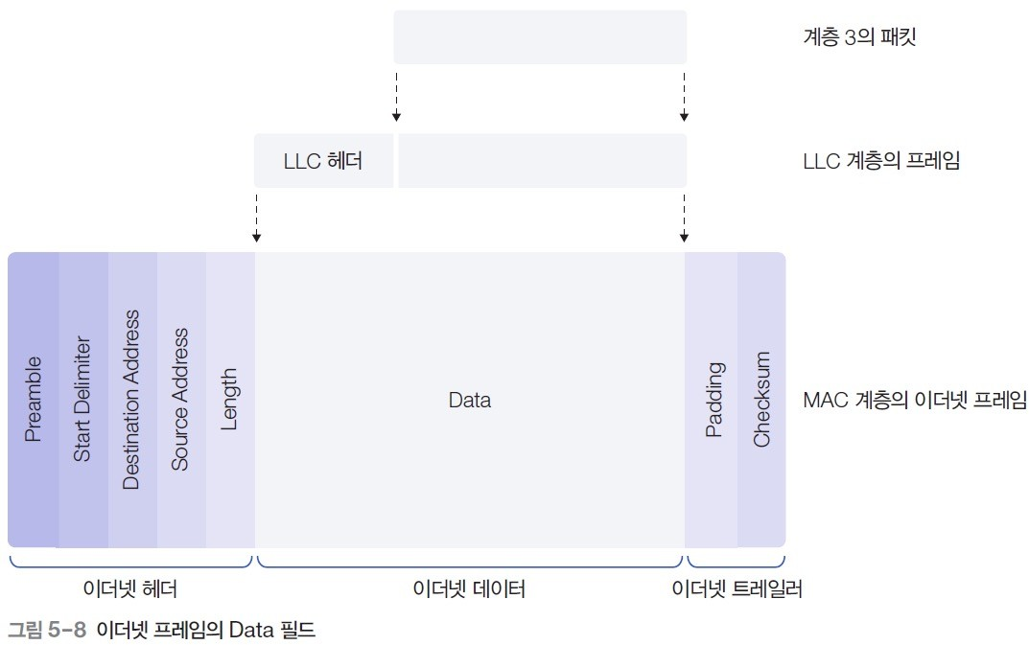
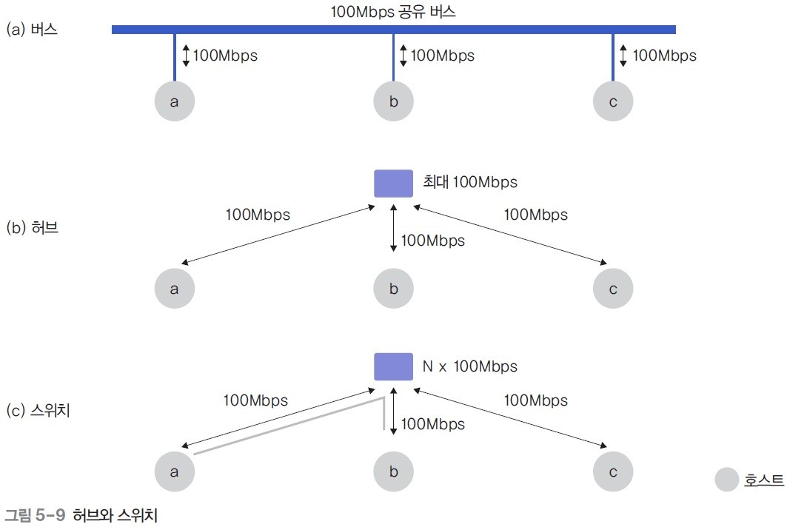
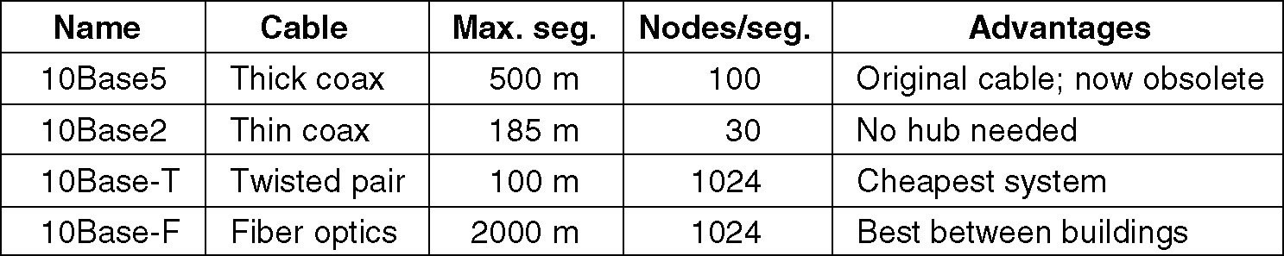
LLC 프레임 캡슐화
– 이더넷 프레임의 Data 필드
허브와 스위치 (1)
– 이더넷 환경에서 사용하는 공유 버스, 일반 허브, 스위치 허브의 차이점
41
© 2018-2022 Lecture Note of Computer Network
42
© 2018-2022 Lecture Note of Computer Network
Ethernet Cabling
The most common kinds of Ethernet cabling.
허브와 스위치 (2)
허브
[그림 5-9]의 (b)와 같은 허브 구조에서는 박스 형태의 장비에 호스트를 연결하는 다수의 포트를 지원
각 호스트는 외형상 허브에 스타형 구조로 연결
내부의 동작 원리는 버스형 구조를 지원하므로 임의의 호스트에서 전송한 프레임을 허브에 연결된 모든 호스트에 전달
허브의 최대 전송 용량은 100Mbps로 제한
스위치
[그림 5-9]의 (c)에 보이는 스위치 허브는 중앙에 위치한 허브에 스위치 기능이 있어 임의의 호스트로부터 수신한 프레임을 모든 호스트에 전송하지 않고 해당 프레임의 수신 호스트로 지정한 호스트에만 전송
결과적으로 공유 버스의 특징인 브로드캐스팅으로 전송하지 않으므로 성능을 개선
이들 사이에 프레임 전송이 진행되고 있어도, 다른 호스트끼리 프레임을 전송할 수 있음
43
44
© 2018-2022 Lecture Note of Computer Network

Slide 12
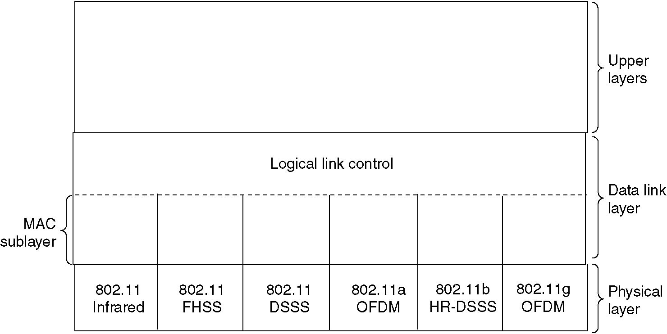
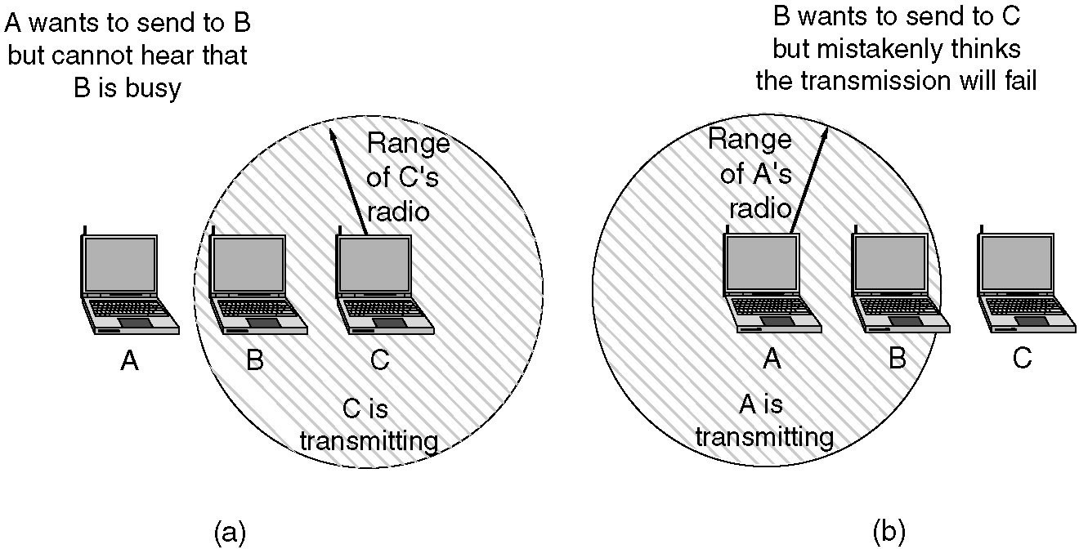
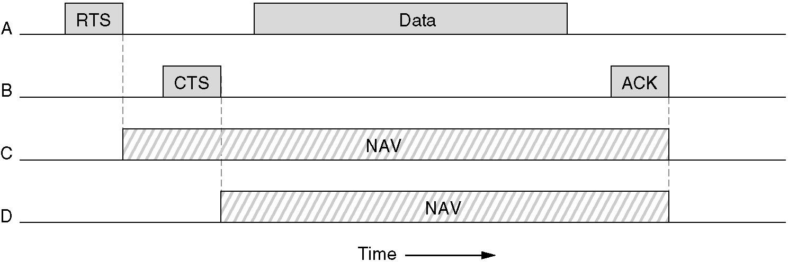
Wireless LANs
The 802.11 Protocol Stack
The 802.11 Physical Layer
The 802.11 MAC Sublayer Protocol
The 802.11 Frame Structure
Services
The 802.11 Protocol Stack
Part of the 802.11 protocol stack.
45
© 2018-2022 Lecture Note of Computer Network
46
© 2018-2022 Lecture Note of Computer Network
The 802.11 MAC Sublayer Protocol
The 802.11 MAC Sublayer Protocol (2)
The hidden station problem.
The exposed station problem.
The use of virtual channel sensing using CSMA/CA.
47
48
© 2018-2022 Lecture Note of Computer Network

Slide 13
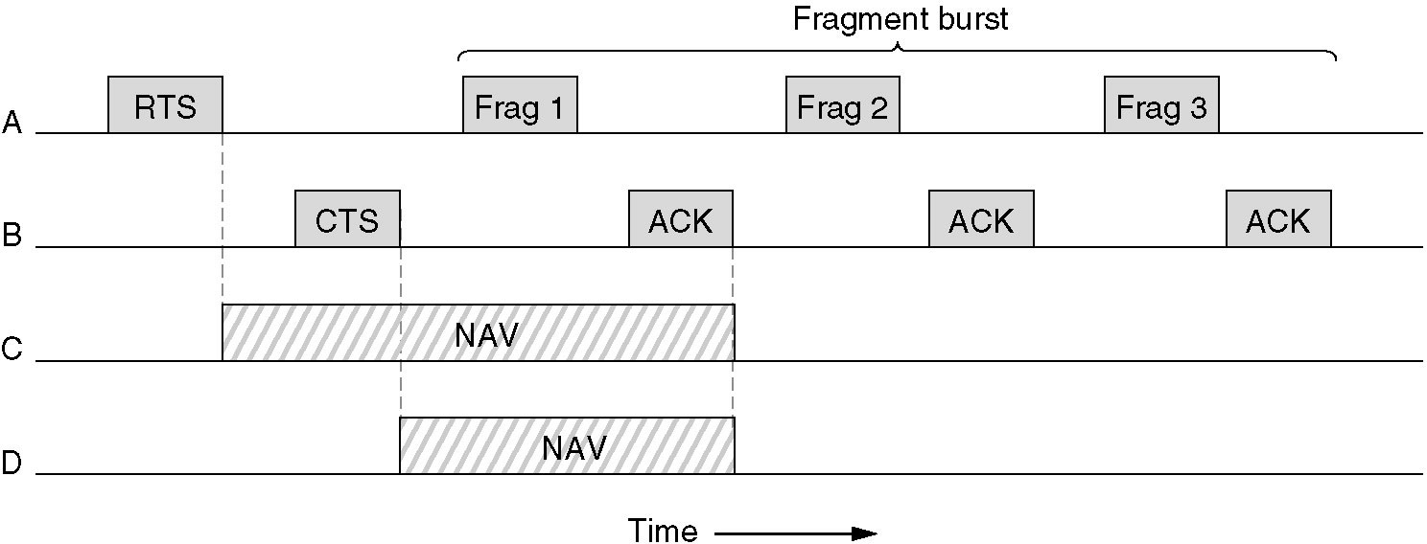
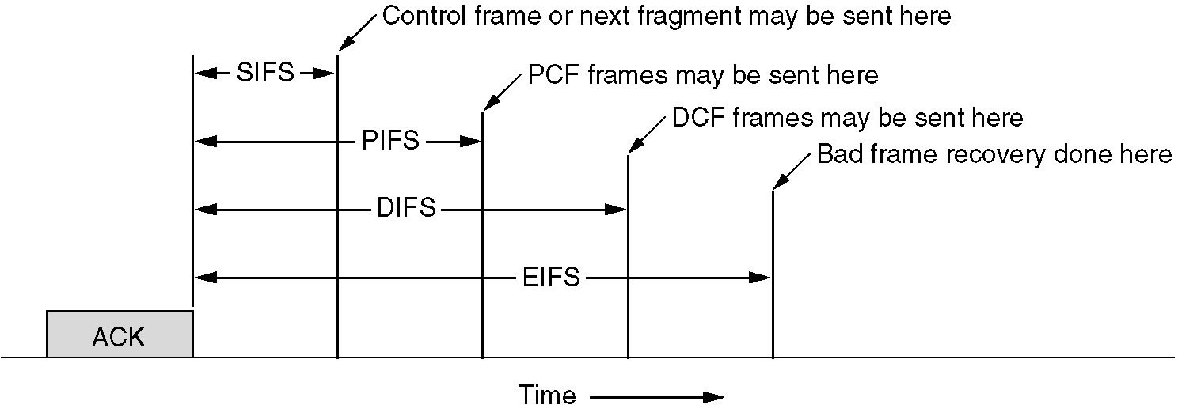
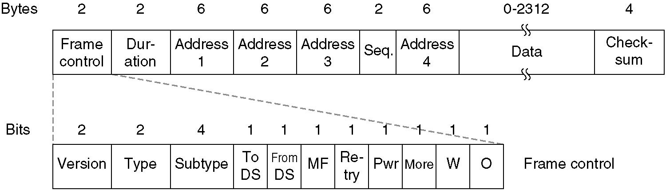
The 802.11 MAC Sublayer Protocol (3)
A fragment burst.
The 802.11 MAC Sublayer Protocol (4)
Interframe spacing in 802.11.
49
© 2018-2022 Lecture Note of Computer Network
50
© 2018-2022 Lecture Note of Computer Network
The 802.11 Frame Structure
The 802.11 data frame.
51
© 2018-2022 Lecture Note of Computer Network

